Slide 1
Введение в анализ временных рядов. Постановка задач предсказания ВР

Slide 2
Понятие ВР

Slide 3
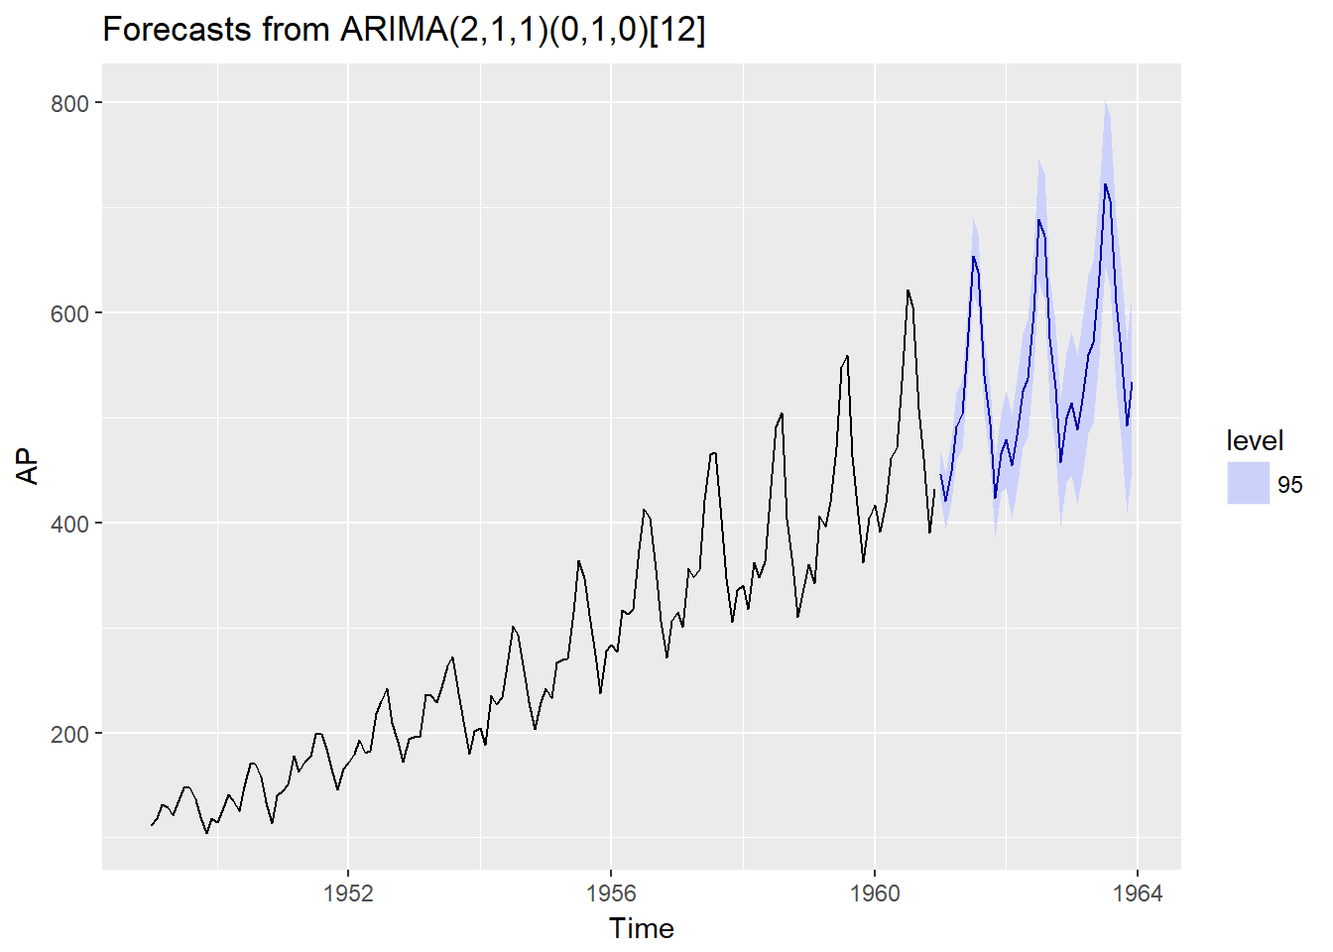
Анализ временных рядов
Временные ряды (ВР) :
набор оцифрованных проиндексированных однотипных значений
(часто полученных последовательно во времени с равномерным шагом)
каждый отсчет связан с предыдущими некоторой зависимостью (последовательностью).
Могут быть и другие варианты индексации или условно непрерывный ВР
например, показания датчиков, логи оборудования, цены на акции, отсчеты ЭКГ.
Эконометрические данные
Бизнесс-данные
Температура и давление в системах отопления.
Вибрация подшипников (NASA Bearing Dataset).
Энергопотребление производственных линий.
Погодные данные
Поведение человека на видеопоследовательности
https://otexts.com/fpppy/nbs/01-intro.html

Slide 4
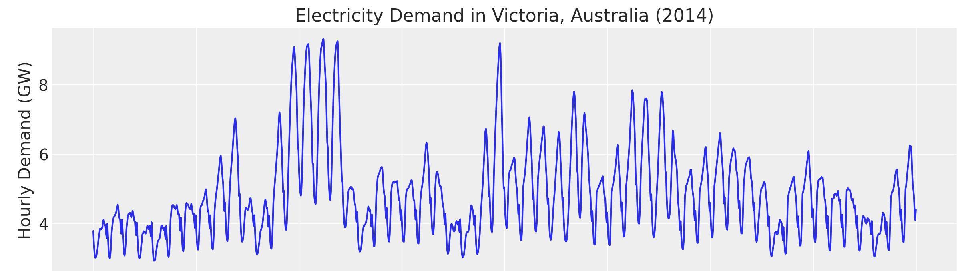
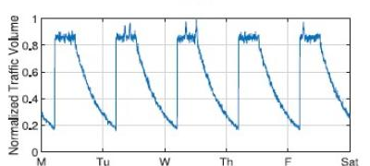
Задачи анализа временных рядов
Прогнозирование :
принятие решения о строительстве еще одной электростанции в течение следующих пяти лет требует прогнозов будущего спроса;
планирование персонала в колл-центре на следующую неделю требует прогнозов объемов звонков;
пополнение запасов требует прогнозов потребностей в запасах.
Прогнозы могут потребоваться на несколько лет вперед (в случае капиталовложений) или всего за несколько минут (для маршрутизации телекоммуникаций).
Независимо от обстоятельств или временных горизонтов прогнозирование является важным средством эффективного и действенного планирования.
Australia Electricity demand
Traffic Data: Smart City
https://juanitorduz.github.io/electricity_forecast/
https://ieee-dataport.org/documents/iot-time-series-traffic-data-smart-city-ehealth-and-smart-factory

Slide 5
Особенности задачи анализа временных рядов
Особенности временных рядов:
упорядоченность во времени (хронологический порядок);
зависимость от прошлого (“память”, серийная или автокорреляция);
различаются краткосрочные и долгосрочные зависимости и модели;
часто встречается феномен “ложной регрессии”;
бывает небольшое число наблюдений (как правило при работе с макроданными), которое невозможно увеличить (т.к. изменяется вид или структура зависимости).
Предсказуемость события или их количества зависит от нескольких факторов, включая:
насколько хорошо мы понимаем факторы, способствующие этому;
какой объем данных доступен;
насколько будущее похоже на прошлое;
могут ли прогнозы повлиять на то, что мы пытаемся прогнозировать.
https://ivan-shamaev.ru/time-series-analysis-forecasting-and-models-python-libraries/?ysclid=mckto9evgd241570139
https://otexts.com/fpppy/nbs/01-intro.html

Slide 6
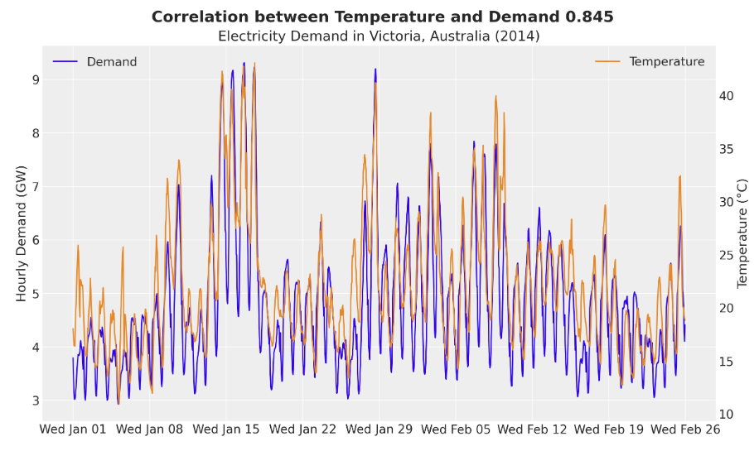
краткосрочные прогнозы спроса на электроэнергию в жилых домах
Особенности
Имеются монолитнее данные на спроса на электроэнергию,
известно, что спрос на электроэнергию в основном определяется температурой.
При краткосрочном прогнозировании (до нескольких недель) можно с уверенностью предположить, что динамика спроса будет аналогична той, что наблюдалась в прошлом.
Для большинства бытовых потребителей цена на электроэнергию не зависит от спроса, поэтому допустимы ошибки оценки и они будут не критичны.
https://otexts.com/fpppy/nbs/01-intro.html

Slide 7
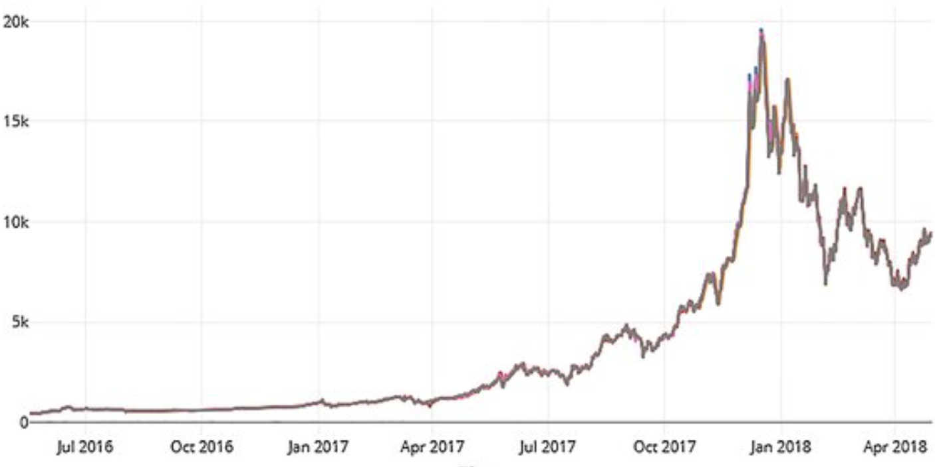
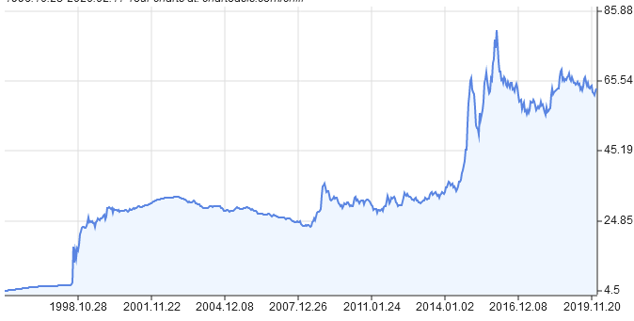
Прогнозирование курсов валют
выполняется только одно из условий: имеется множество доступных данных.
Однако
ограниченное понимание факторов, влияющих на курсы валют,
будущее может отличаться от прошлого (напр. Природная катастрофа)
прогнозы курса валют оказывают прямое влияние на сами курсы. Если известно, что курс валют вырастет, все будут покупать валюту и она стабилизируется. В некотором смысле курсы валют становятся их собственными прогнозами. Это пример «гипотезы эффективного рынка».
https://otexts.com/fpppy/nbs/01-intro.html

Slide 8

Применения ВР
Экономический и финансовый анализ: понимание экономических показателей и финансовых рынков, что позволяет получить представление об управлении рисками и стратегическом планировании.
Исследовательский естественно-научный (физические эксперименты, метеонаблюдения, экология и тд): Проводите непрерывный мониторинг окружающей среды и оценивайте климатические риски, что помогает понять долгосрочные тенденции и риски.
Диагностика в производстве: прогнозируйте сбои оборудования и оптимизируйте графики технического обслуживания, сокращая время простоя и эксплуатационные расходы.
Обработка сигналов (медицина, геология, локация): Интерпретируйте сигналы от устройств связи, Интернета вещей, датчиков и систем технического обслуживания для повышения производительности, обнаружения аномалий и повышения надежности.
https://www.mathworks.com/discovery/time-series-analysis.html

Slide 9
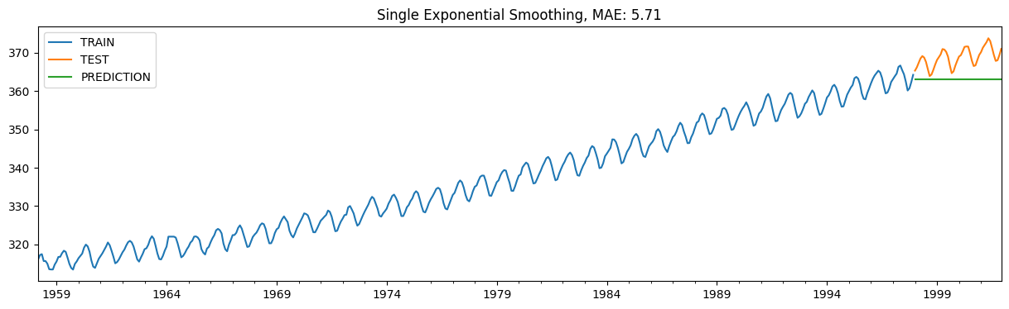
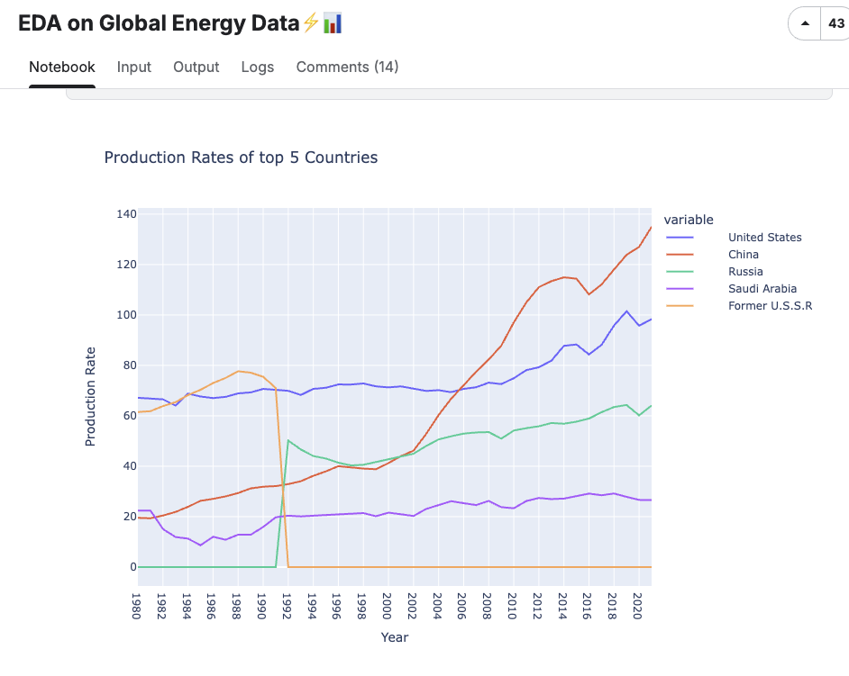
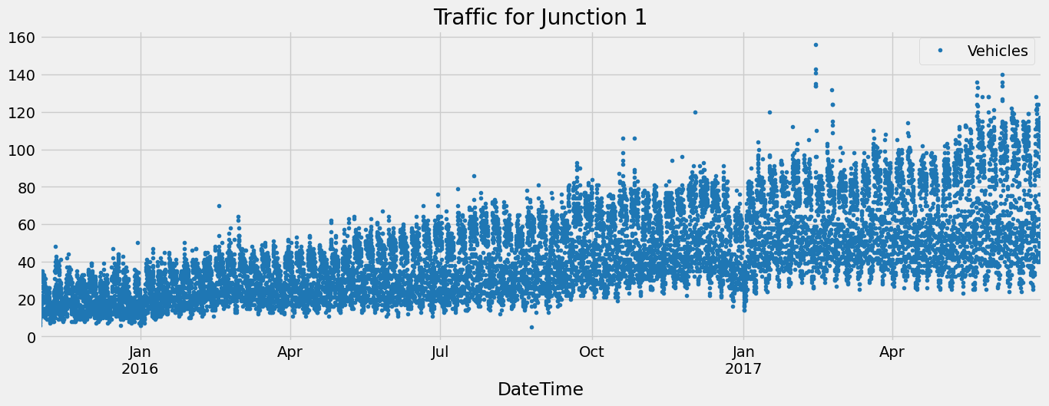
Примеры
Эконометрические показатели
01 Введение во ВР.pptx
https://www.kaggle.com/datasets/ucsandiego/carbon-dioxide
https://www.kaggle.com/code/yasinsametkaraca/time-series-forecasting-xgboost
https://www.kaggle.com/code/akhiljethwa/eda-on-global-energy-data/notebook
https://www.kaggle.com/code/prashant111/complete-guide-on-time-series-analysis-in-python

Slide 10
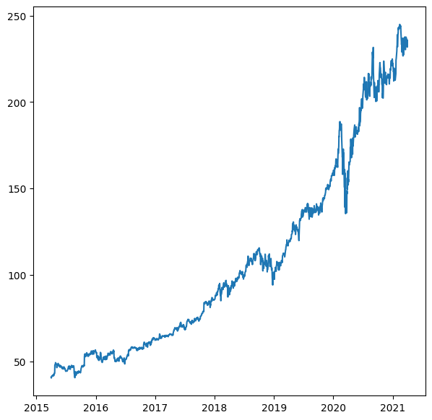
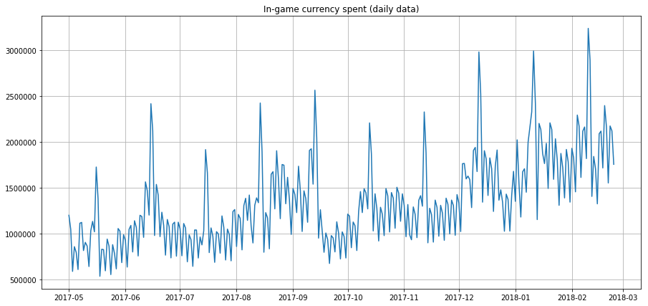
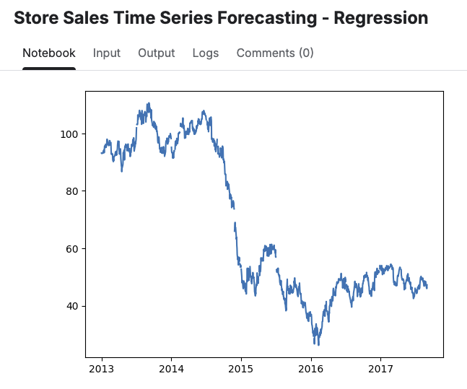
Примеры приложений анализа временных рядов
Microsoft Stock- Time Series Analysis
In-game currency spent (daily data)
https://www.kaggle.com/code/kashnitsky/topic-9-part-1-time-series-analysis-in-python
https://www.kaggle.com/code/eslammohamed100/microsoft-stock-time-series-analysis
https://www.kaggle.com/code/atulkgoyl/store-sales-time-series-forecasting-regression

Slide 11
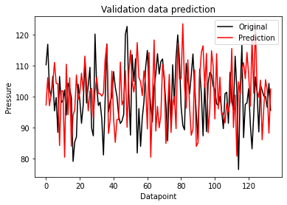
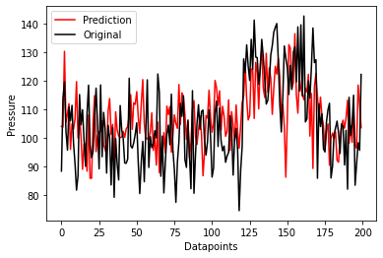
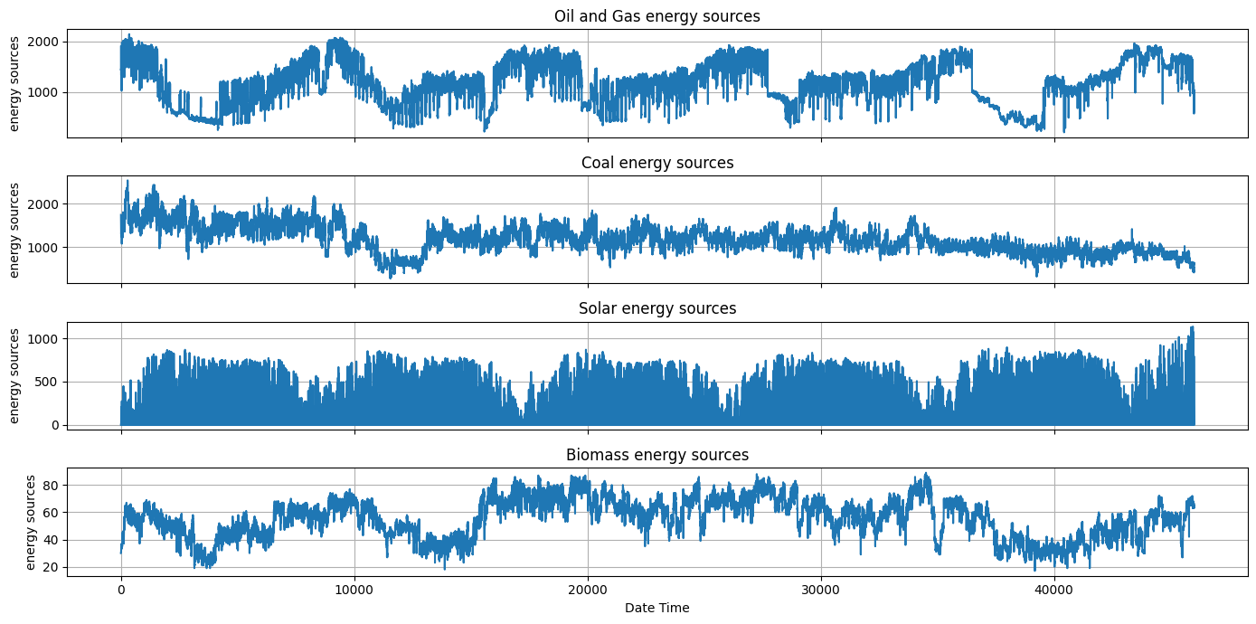
Примеры
Анализ состояния агрегатов
https://www.kaggle.com/code/jegun19/predictive-maintenance-time-series-forecasting
Потребление электроэнергии
https://www.kaggle.com/code/marianadeem755/forecasting-electricity-by-hour-rnn-vs-lstm

Slide 12
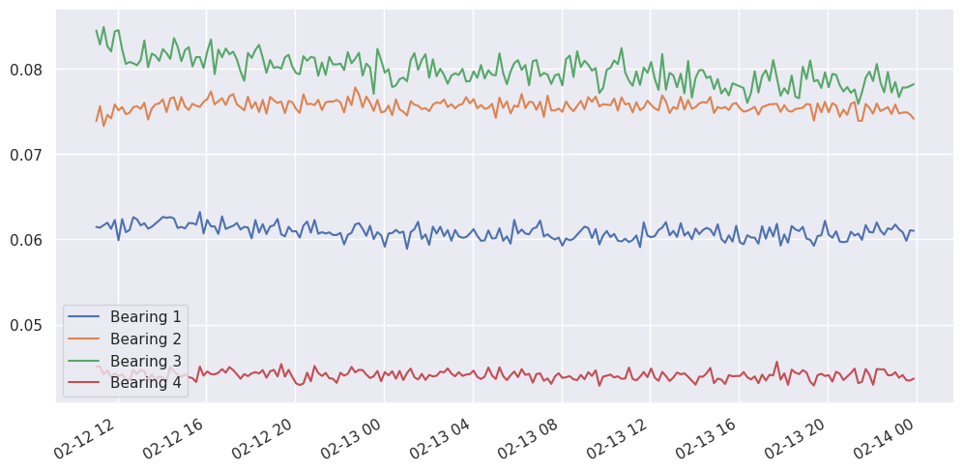
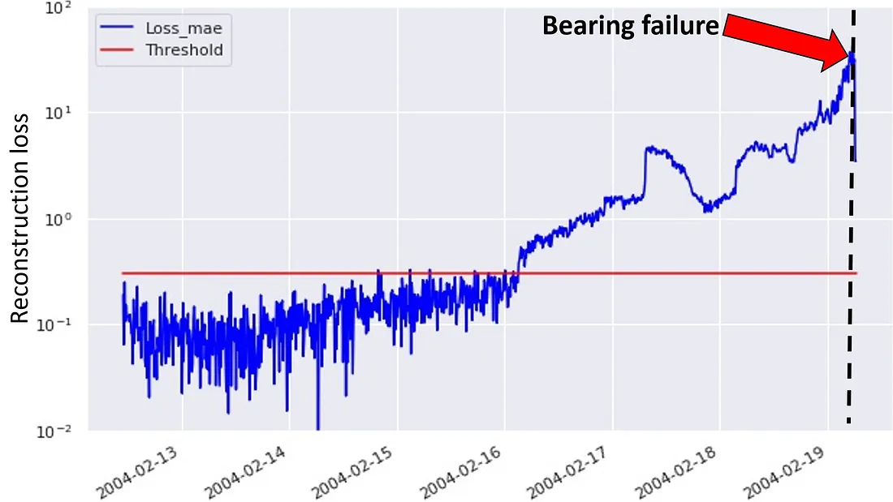
Примеры
Анализ нештатных ситуаций
NASA Bearing Dataset
https://www.kaggle.com/datasets/vinayak123tyagi/bearing-dataset/code

Slide 13
Модель ВР

Slide 14
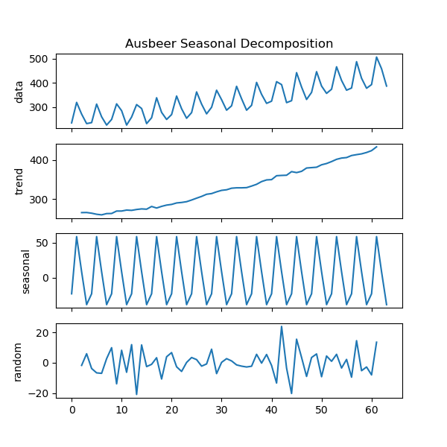
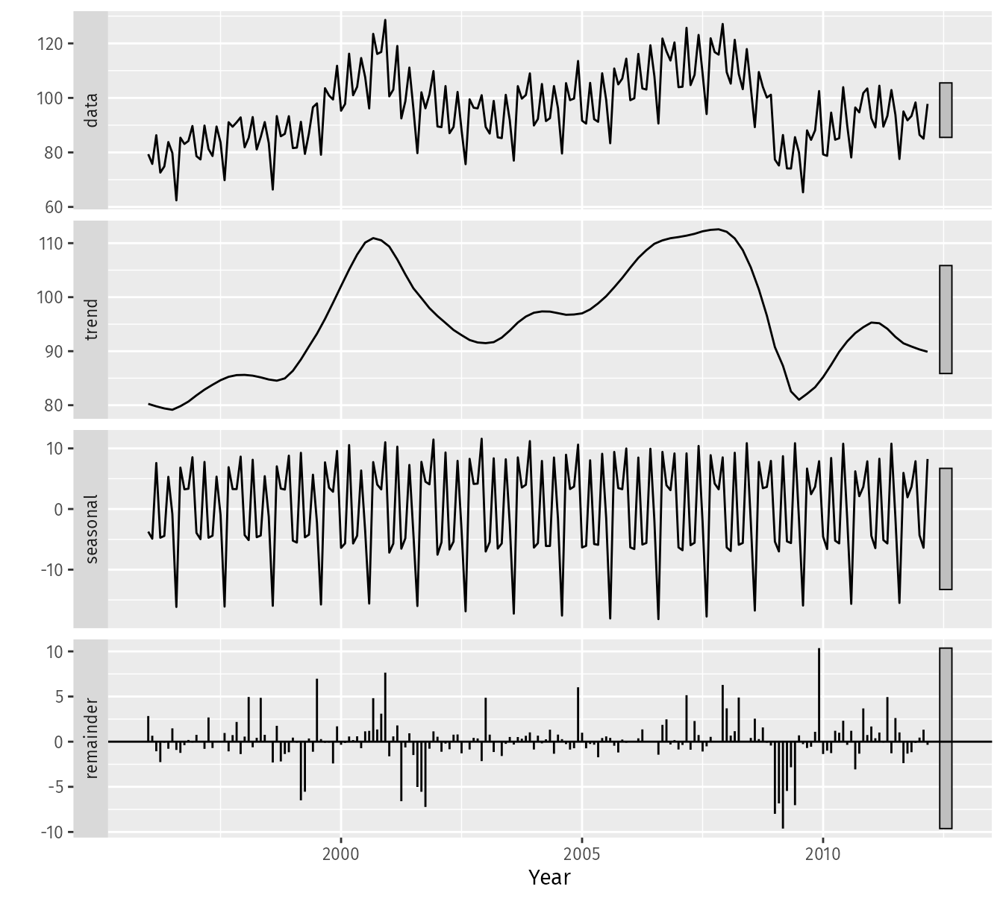

Модели временных рядов
Модель временного ряда $y$ - это формализованная зависимость совместного распределения вероятностей значений модели $y$ по временным шагам $n$.
https://alkaline-ml.com/pmdarima/auto_examples/arima/example_seasonal_decomposition.html
https://otexts.com/fpp2/components.html
https://sthalles.github.io/a-visual-guide-to-time-series-decomposition/

Slide 15
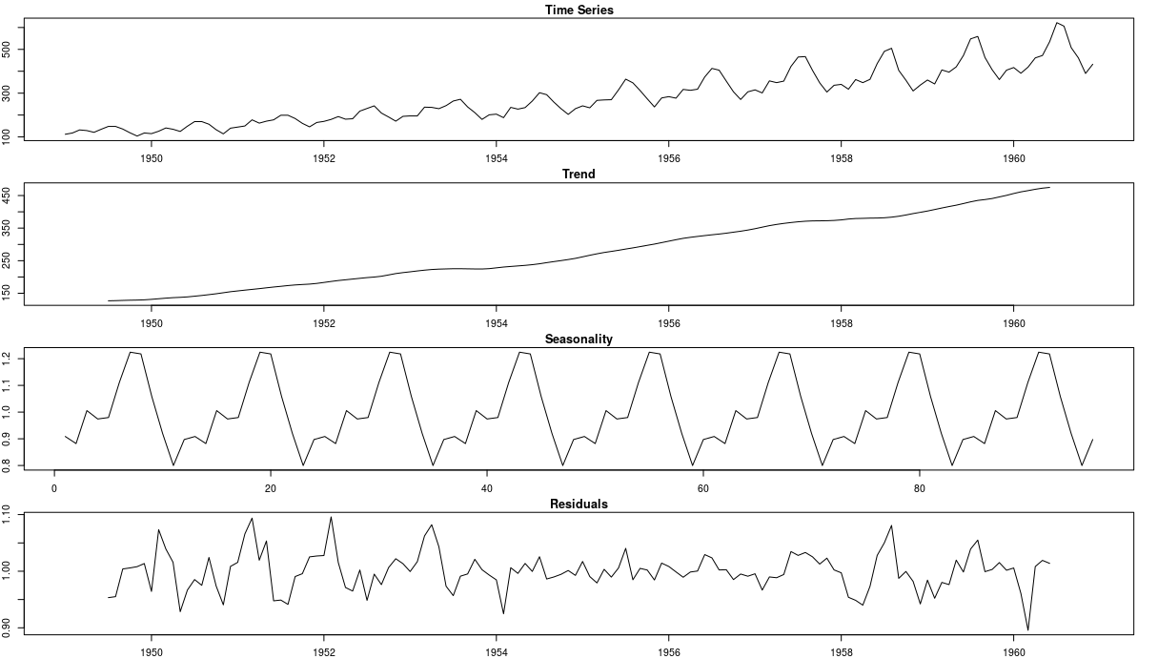
Модели временных рядов
Тренд - медленно меняющаяся часть зависимости временного ряда.
Сезонность - некоторые «относительно быстро и регулярно меняющиеся» периодические составляющие, как правило тут речь идет о регулярном периоде.
Остаточная часть - неформализованная моделью часть ВР. В иделае случайная и неинформативная (шум).

Slide 16
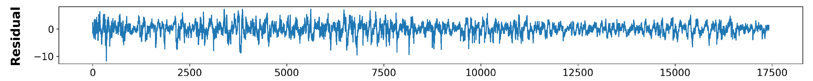
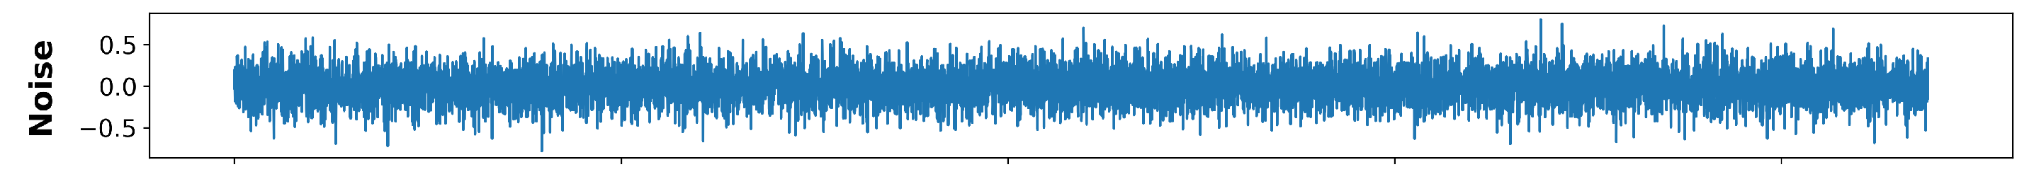
Особенности модели временных рядов
Остаточная часть. В идеале необъяснимая часть – не содержащая информации, которую мы можем объяснить моделью ВР
шум - это некоторое случайное (стохастическое) искажение выходных значений - нерегулярные или случайные колебания (вариации).
Остаточная часть может содержать информацию, необъясненную моделью!
https://www.mdpi.com/2571-9394/5/4/37

Slide 17
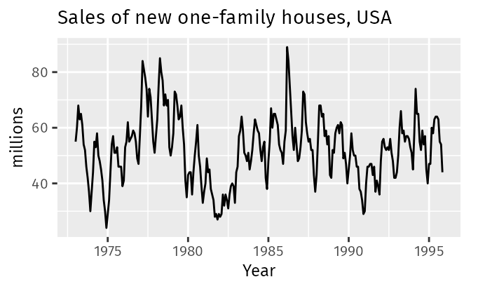
Разница цикличности и сезонности
Цикличный тренд (цикличность) возникает, когда данные демонстрируют подъемы и спады, которые не имеют фиксированной частоты.
Например колебания обусловленные экономическими факторами (часто связаны с “деловым циклом”). Продолжительность этих колебаний обычно составляет не менее 2 лет, но период цикличность обычно неопределенный
В ряде случаев цикличность рассматривают отдельно от тренда
Цикличность | Сезонность
Период колебаний случайный (нерегулярный) Период колебаний продолжительный Интенсивность колебаний нерегулярная Поведение позволяет выделить тренд | Период колебаний постоянный или закономерный Колебания сравнительно часты Интенсивность регулярная и предсказуемая Сезонность независима от тренда
Примеры | Примеры
Многолетний период, | День, месяц, квартал, год
https://otexts.com/fpp2/tspatterns.html
https://robjhyndman.com/hyndsight/cyclicts/

Slide 18
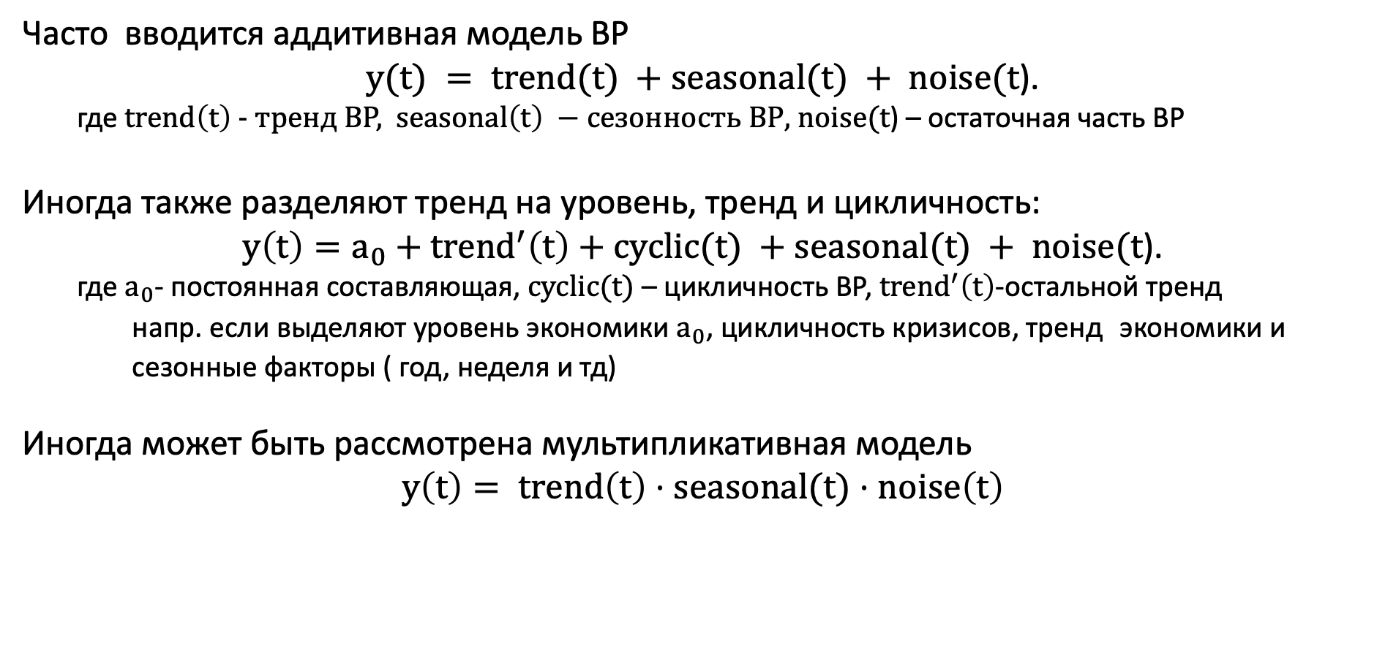
Модели временных рядов
Часто вводится аддитивная модель ВР
$y(t) = trend(t) +seasonal(t) + noise(t$).
где$trend\left(t\right)$ - тренд ВР, $seasonal\left(t\right) −сезонность ВР$, $noise(t$) – остаточная часть ВР
Иногда также разделяют тренд на уровень, тренд и цикличность:
$y\left(t\right)=a_{0}+trend^{′}\left(t\right)+cyclic(t) +seasonal(t) + noise(t$).
где $a_{0}$- постоянная составляющая, $cyclic(t)$ – цикличность ВР, $trend^{′}\left(t\right)$-остальной тренд
напр. если выделяют уровень экономики $a_{0}$, цикличность кризисов, тренд экономики и сезонные факторы ( год, неделя и тд)
Иногда может быть рассмотрена мультипликативная модель
$y\left(t\right)= trend\left(t\right)⋅seasonal(t)⋅noise\left(t\right)$
https://otexts.com/fpp2/components.html

Slide 19
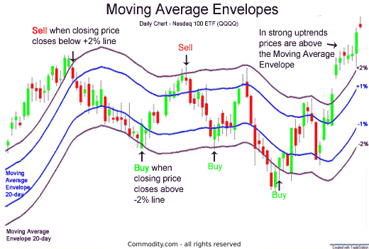
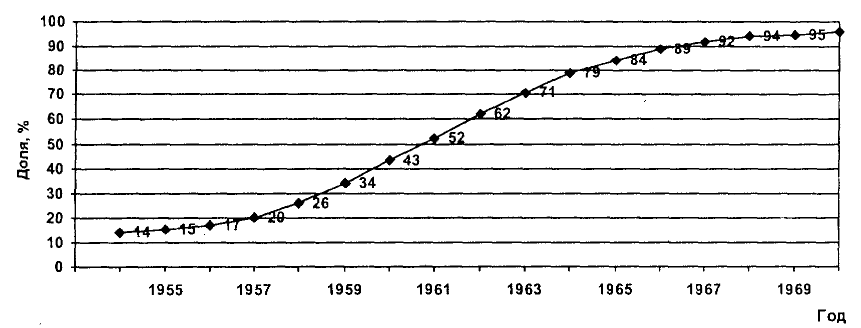

Популярные виды тренда
Отсутствие тренда.
Случайный тренд (или стохастический тренд, например случайное блуждание).
$Линейный тренд y\left(t\right)= a⋅ t + b$
Экспоненциальный тренд $y\left(t\right)= exp\{a⋅ t+b\}$
Насыщение(логистический) тренд $y(t) =\frac{c}{1+exp⁡(−k(t−m))}$
Модель огибающей (envelope) – медленный циклический процесс

Slide 20
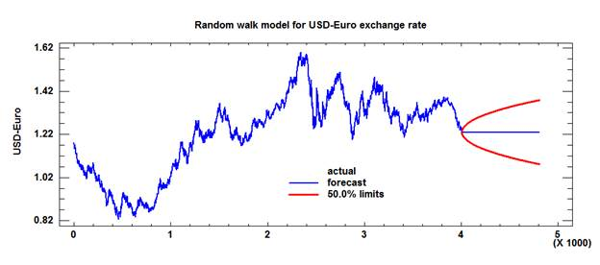
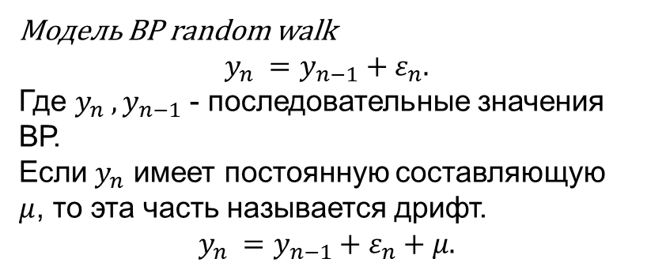
Модели временных рядов. Случайный тренд
Модели случайных блужданий широко используются для обработки нестационарных данных, в частности финансовых и экономических данных.
Случайные блуждания обычно имеют:
длительные периоды очевидных тенденций к повышению или снижению
внезапные и непредсказуемые изменения направления.
Модель ВР random walk
$$y_{n} =y_{n−1}+ε_{n}.$$
Где $y_{n} ,y_{n−1}$ - последовательные значения ВР.
Если $y_{n}$ имеет постоянную составляющую $μ$, то эта часть называется дрифт.
$$y_{n} =y_{n−1}+ε_{n}+μ.$$
https://otexts.com/fpp2/stationarity.html
https://people.duke.edu/~rnau/411rand.htrandom

Slide 21

Модели временных рядов
Модель может описываться более чем одной линейно-независимой составляющей каждой компоненты
$$y(t) = trend_{1}(t)+trend_{2}(t)+\sum_{i=0}^{M}{seasonal(t)} + noise(t)$$
Или в более сложных отношения
$y\left(t\right)= trend\left(t\right)⋅\left(trend_{2}\left(t\right)+\sum_{i=0}^{M}{seasonal\left(t\right)}\right)+noise(t$).
Чем более подробно описана модель, тем выше качество ее работы.
Однако, подробное описание модели может привести к переобучению!
https://openforecast.org/adam/tsComponents.html

Slide 22
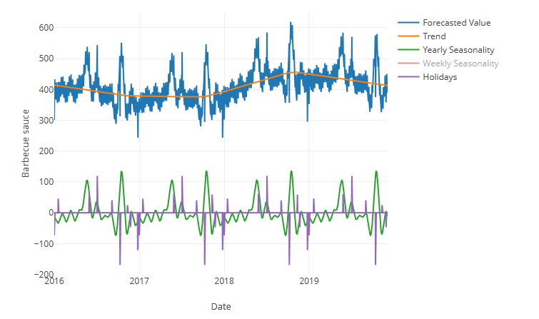
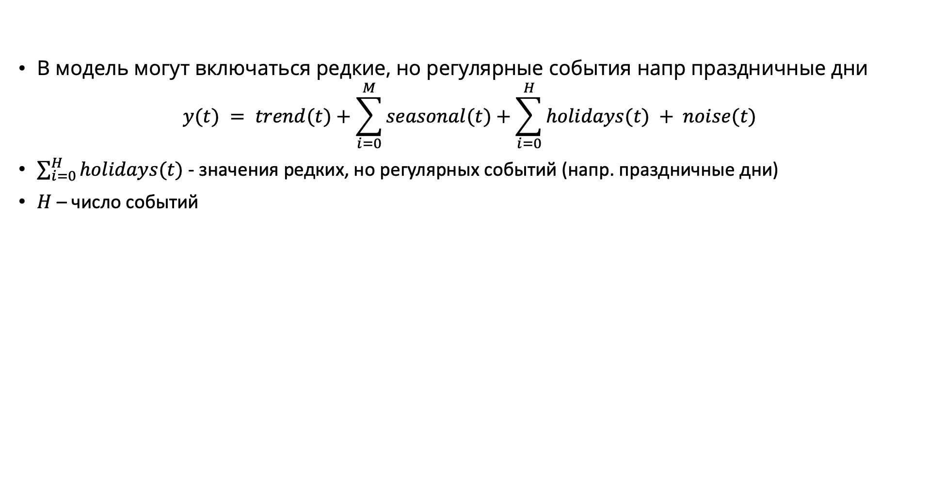
Модели временных рядов
В модель могут включаться редкие, но регулярные события напр праздничные дни
$$y(t) = trend(t)+\sum_{i=0}^{M}{seasonal(t)}+\sum_{i=0}^{H}{holidays(t)} + noise(t)$$
$\sum_{i=0}^{H}{holidays(t)}$ - значения редких, но регулярных событий (напр. праздничные дни)
$H$ – число событий
Редкие события отличаются от аномалий тем, что их даты известны и ожидается их повторение!
https://exploratory.io/note/exploratory/Time-Series-Forecasting-with-Effects-of-National-Holidays-lBP9Lpc5vT

Slide 23
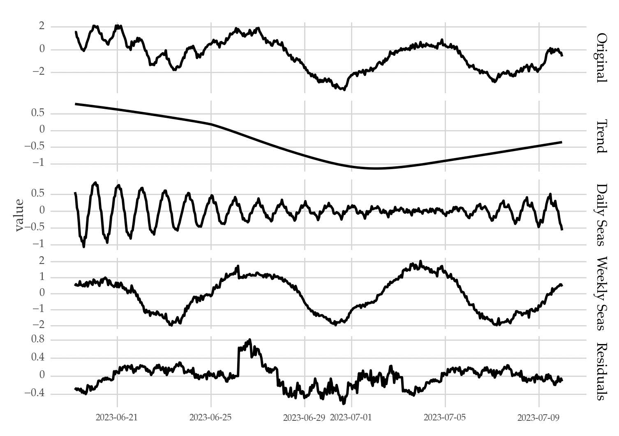
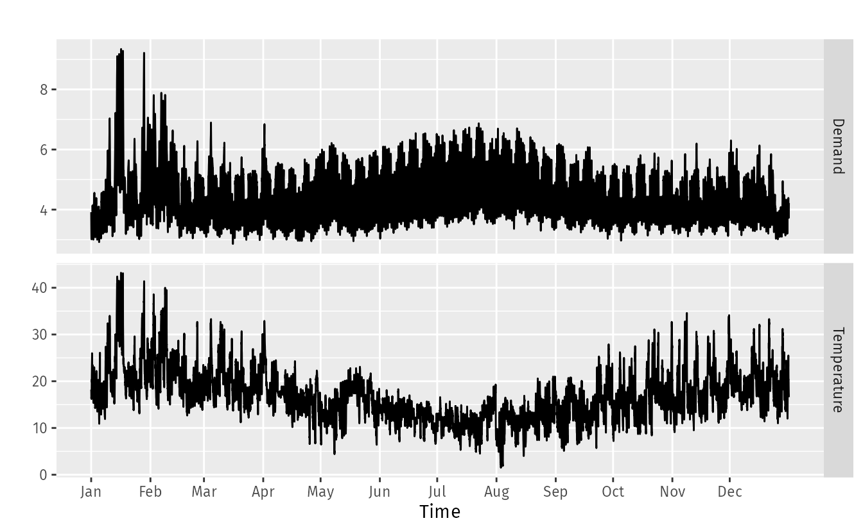
Особенности и варианты модели ВР
Многосезонные ВР - имеют значимое влияние нескольких компонент (напр. неделя и квартал).
Почасовые данные обычно имеют три типа сезонности: дневную, недельную и годовую.
Также сезонность может зависеть от экзогенных (внешних факторов)
Напр. потребление электричества от температуры
Многосезонный ВР
Half-hourly electricity demand and corresponding temperatures in 2014, Victoria, Australia
https://otexts.com/fpp2/complexseasonality.html
https://robjhyndman.com/seminars/compstat2022/
https://towardsdatascience.com/how-to-model-multiple-seasonality-in-time-series-2a3488f8e7f5/
https://www.business-science.io/code-tools/2020/08/26/five-minute-time-series-seasonality.html#
https://towardsdatascience.com/8-techniques-to-model-seasonality-2f81d739710/

Slide 24
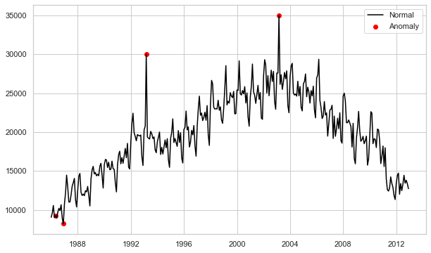
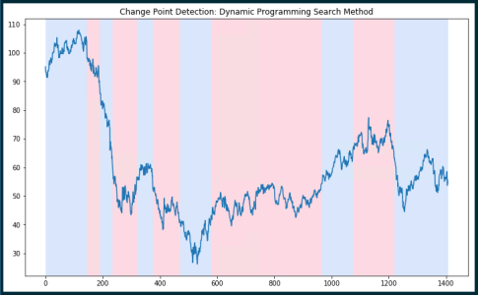
Точки перегиба и новизна в тренде
Точки перегиба (change points) - резкие сдвиги в поведении временных рядов (напр. изменения в мгновенной скорости тренда временного ряда), которые могут быть легко идентифицированы человеческим глазом, но которые труднее определить с помощью традиционных статистических подходов.
Новизна ВР (novelty) – появление в поведении ВР нового паттерна. В отличии от выбросов вызванного новыми процессами в системе, порождающей ВР.
Точки перегиба часто указывают на структурные нарушения, сдвиги в среднем значении, дисперсию или другие свойства ряда. Ключевым аспектом новизны является то, что она представляет собой ранее не наблюдавшееся состояние или поведение системы, даже если само это состояние или поведение находится в пределах нормы.
victoriametrics.com/blog/victoriametrics-anomaly-detection-handbook-chapter-2/
https://stackoverflow.com/questions/63699471/time-series-data-change-point-detection
https://techrando.com/2019/08/14/a-brief-introduction-to-change-point-detection-using-python/

Slide 25

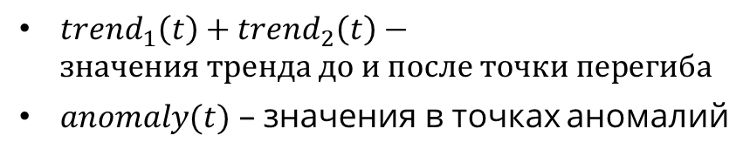
Модели временных рядов. Аномалии
Также иногда следует включать в модель аномалии, точки перегиба, новизну или другие факторы, описывающие модель
$$y(t) = trend_{1}(t)+trend_{2}(t)+\sum_{i=0}^{M}{seasonal(t)}+\sum_{i=0}^{H}{holidays(t)} + noise(t)+anomaly(t).$$
$trend_{1}\left(t\right)+trend_{2}\left(t\right)−значения тренда до и после точки перегиба$
$anomaly(t)$ – значения в точках аномалий
Точка перегиба
Аномалии представляют собой непрогнозируемые, кратковременные события.

Slide 26
Примеры ВР
Максимальный спрос на электричество в штате Виктория (Австралия) за 30-минутные интервалы с 10 января 2000 в течении 115 дней.
2 сезонности
суточная (люди обычно больше потребляют электричество днем, чем ночью)
недельную (более высокое потребление электричества по будням).
Если посмотреть данные за несколько лет, еще годовая, (теплое время года работает больше кондиционеров).
Ежемесячные продажи антидиабетических лекарств в Австралии с июля 1991 по июнь 2008.
На этом графике мы можем видеть возрастающий тренд, возможно, даже нелинейный, и кроме этого есть периодичность (сезонность) значений по годам.
https://education.yandex.ru/handbook/ml/article/vremennye-ryady

Slide 27
Постановка задачи предсказания ВР

Slide 28
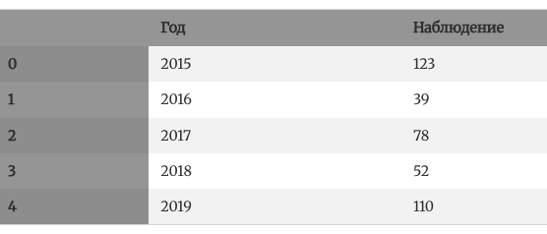
Представление ВР
Временной ряд — это список чисел (наблюдений) с информацией о том, когда эти числа были записаны (индекс). Числа могут быть в одном столбце (однопеременный ВР) или в нескольких (многопеременный ВР). Иногда существуют дополнительные столбцы с более подробной информацией о наблюдениях, известные как ковариаты или экзогенные переменные.

Slide 29
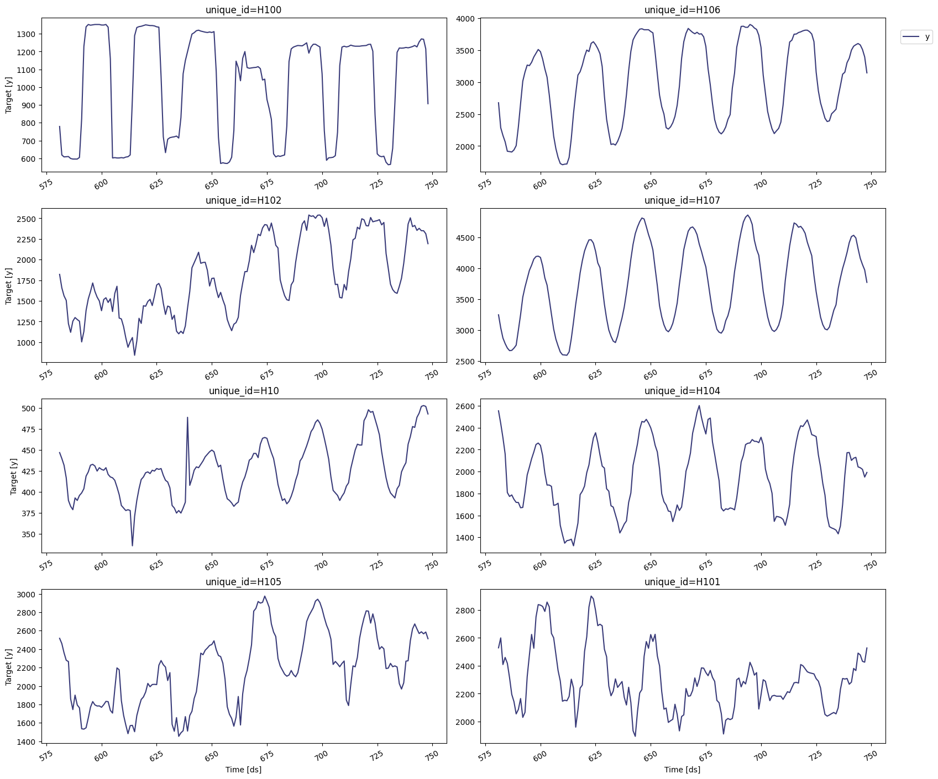
Типы ВР
Однопеременные
Многопеременные

Slide 30
Экзогенные и многопеременные ВР
Экзогенные факторы — это переменные, которые влияют на исследуемый ВР , но не зависят от него. Эти факторы могут быть использованы для объяснения изменений в зависимой переменной. Напр. Влияние природных катастроф на прогноз урожайности зерна
Многопеременные временные ряды представляют собой набор ВР, собранных в течение времени, где несколько переменных наблюдаются одновременно и все важны. ВР могут быть как эндогенными (зависимыми), так и экзогенными!
Экзогенные факторы используются для объяснения изменений в зависимой переменной.
Многопеременные временные ряды используются для анализа взаимосвязей между несколькими переменными во времени.
https://goldinlocks.github.io/Multivariate-time-series-models/

Slide 31
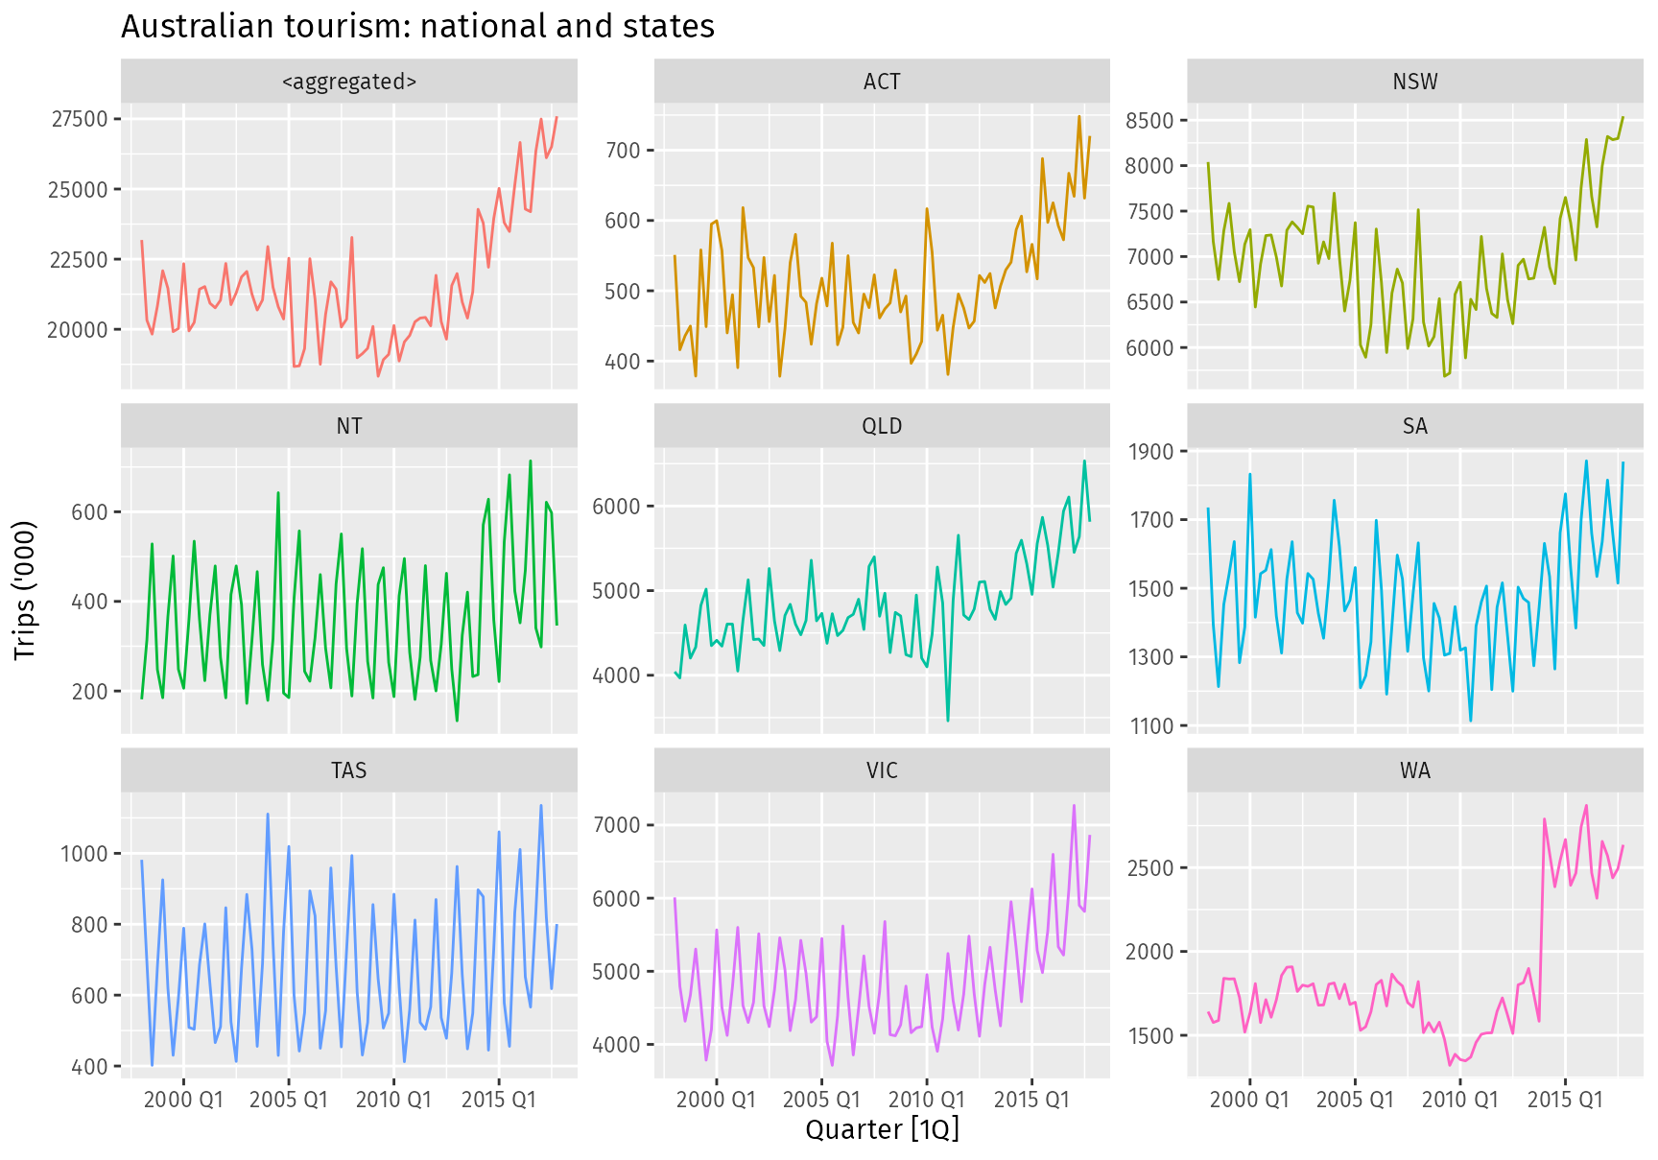
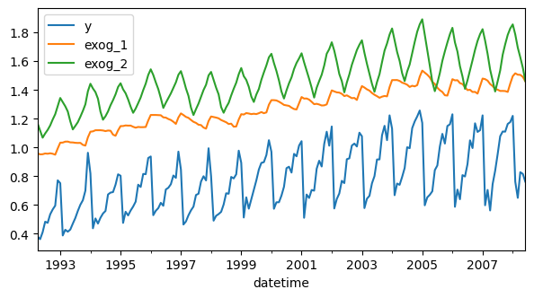
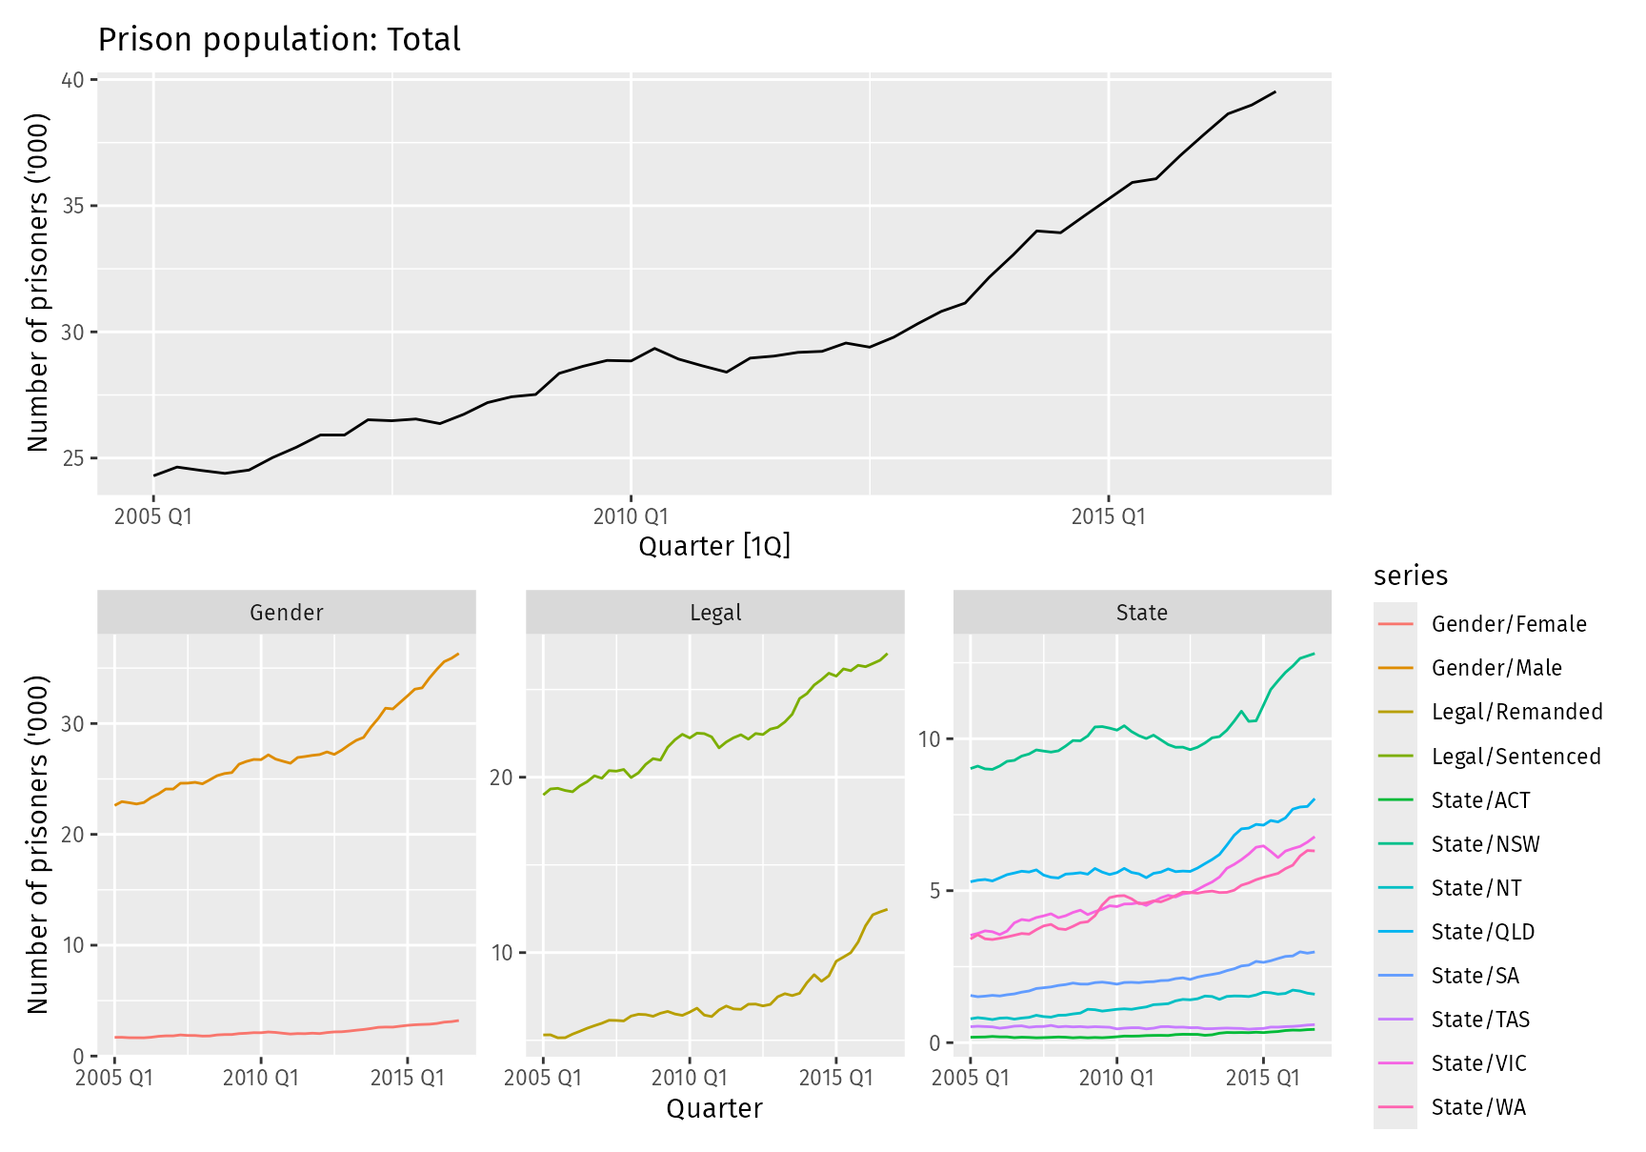
Типы ВР
Иерархические
С экзогенными факторами
https://nixtlaverse.nixtla.io/statsforecast/docs/getting-started/getting_started_complete.html
Групповые
https://skforecast.org/0.9.1/user_guides/exogenous-variables
https://otexts.com/fpp3/hierarchical.html

Slide 32
Некоторые типы ВР
Однопеременные временные ряды (ВР) — это последовательности значений одной переменной, зафиксированных в различные моменты времени. Цель, напр. Предсказать следущее значение переменной
Экзогенные факторы — это внешние переменные, влияющие на исследуемый ВР, но не зависящие от него. Цель - объяснение изменений в зависимой переменной (доп. внешняя информация).
Многопеременные временные ряды - совокупность нескольких переменных, наблюдаемых одновременно во времени. В их состав могут входить как эндогенные (зависимые), так и экзогенные (независимые) переменные. Цель – учет взаимного влияния ВР при анализе.
Иерархические временные ряды — это структуры данных, в которых временные ряды организованы по уровням агрегации (например, по регионам, странам, континентам). Анализ может проводиться как на уровне отдельных элементов, так и на уровне всей иерархии. Цель – анализ на разных уровнях агрегации
Групповые временные ряды — это наборы временных рядов, объединённых по определённому критерию (например, продажи товаров в одной категории), без строго иерархической зависимости. Цель - анализа общих тенденций в группе.
https://goldinlocks.github.io/Multivariate-time-series-models/

Slide 33
Экзогенные и многопеременные ВР
Экзогенные факторы используются для объяснения изменений в зависимой переменной.
Многопеременные временные ряды используются для анализа взаимосвязей между несколькими переменными во времени.
https://goldinlocks.github.io/Multivariate-time-series-models/

Slide 34
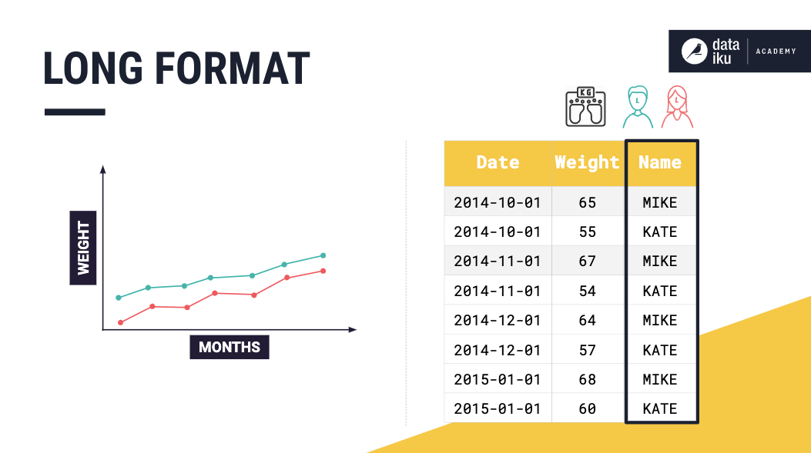
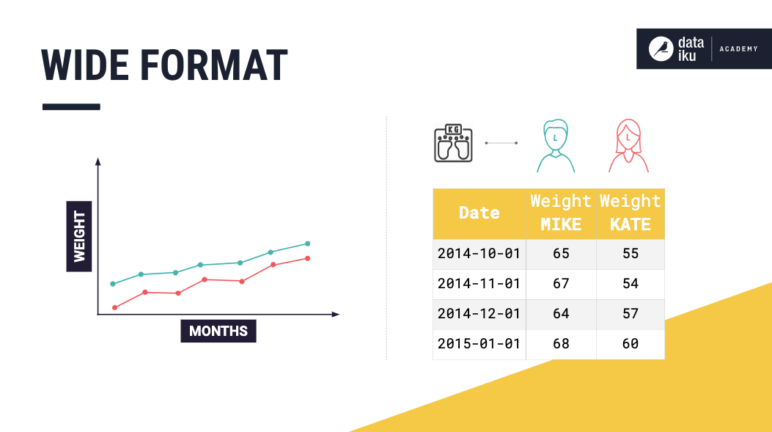
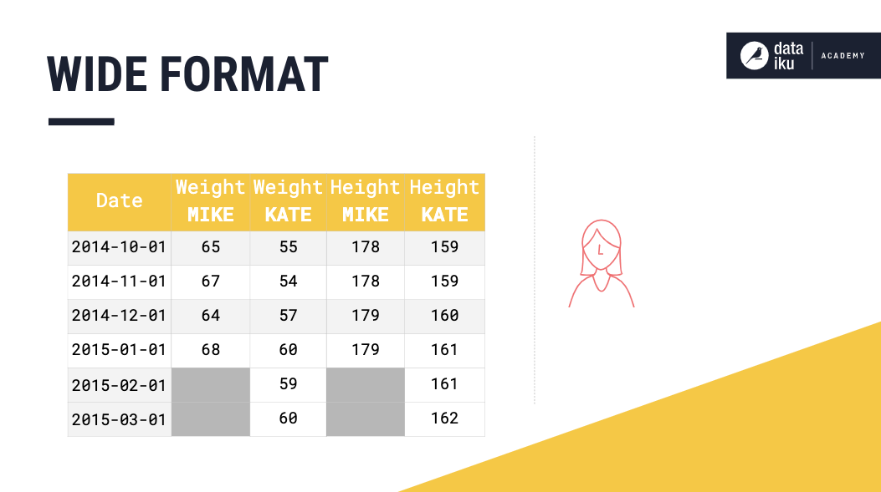
Представление Временных рядов
https://knowledge.dataiku.com/latest/ml-analytics/time-series/concept-data-types-formats.html

Slide 35
Задачи анализа временных рядов
Последовательной ВР(неприрывный)
Предсказание будущих значений ВР (прогнозирование, Time series forecasting)
Поиск аномалий/выбросов (Time series anomaly detection)
Поиск точек новизны (изменений), сегментов ВР – новых паттернов поведения
Сегменты ВР (сигналы)
Классификация сегментов/шаблонов поведения (Time series classification)
Признаковое описание ВР/Регрессия ВР/Казуальный анализ (влияние внешних факторов на поведение ВР) (Time series regression)
https://medium.com/@datasciencewizards/introduction-to-time-series-analysis-ii-c312e85d51bc
https://shakhbanov.org/vvedenie-v-analiz-vremennyh-ryadov/

Slide 36
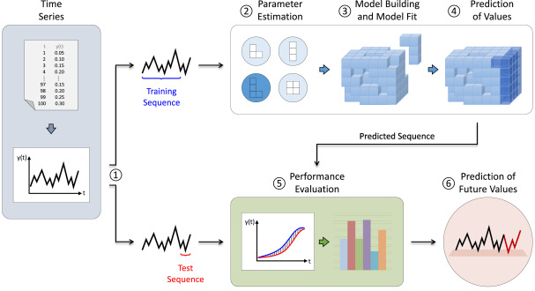
Анализ временных рядов
Строгая последовательность данных – это всегда дополнительная информация и часто важная!
Последовательность данных нарушать нельзя!
https://www.sciencedirect.com/science/article/abs/pii/S0020025519300945

Slide 37
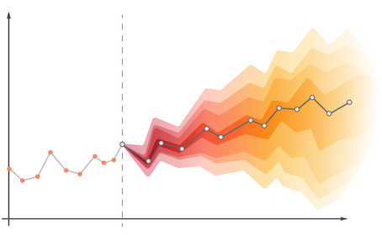
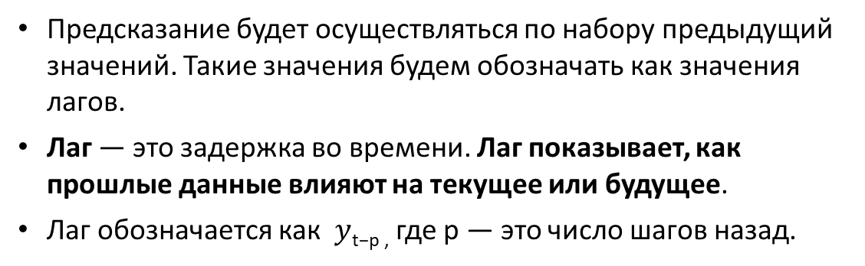

Задачи прогнозирования временных рядов
Значение в момент времени $t$ — это $yt$.
Прошлое — обозначается как $t−1, t−2, …$напр. температура вчера — $y$_{t−1}.
Будущее — обозначается как $t+1, t+2, …$напр. прогноз температуры на завтра — $y$_{t+1}.
Прогнозы на $h$ шагов вперед – горизонт прогнозирования
Предсказанное значение на шаге $h$ обозначим как $\hat{y}\text{t}\text{+}\text{h}$
Задача прогнозирования$E\left({\hat{y}}_{T}+h∣{\left(y_{t}\right)}_{t=1}^{T}\right)→y_{T}+h$
Предсказание будет осуществляться по набору предыдущий значений. Такие значения будем обозначать как значения лагов.
Лаг — это задержка во времени. Лаг показывает, как прошлые данные влияют на текущее или будущее.
Лаг обозначается как $y$_{t−p ,} где p — это число шагов назад.
Шаг ВР
Горизонт прогнозирования
лаги
y_{t-p}
y_{t}
y_{t+h}
https://shakhbanov.org/vvedenie-v-analiz-vremennyh-ryadov/
https://colab.research.google.com/drive/1EnMNj9cTV1JhMQBvx2VvXaahxBPoCDML?usp=sharing

Slide 38

Задачи прогнозирования временных рядов
https://developer.nvidia.com/blog/time-series-forecasting-with-the-nvidia-time-series-prediction-platform-and-triton-inference-server/

Slide 39




Задачи предсказания временных рядовaq
Точечный прогноз - Самый простой случай, когда требуется узнать конкретное значение показателя в зависимости от периода.
Прогноз изменчивости - обычно подразумевают прогноз дисперсии и производных от неё показателей. Примером может служить прогнозирование волатильности на фондовом рынке. Волатильность отражает степень колебаний цен на активы и является важным показателем риска для инвесторов.
Интервальный прогноз - комбинация двух предыдущих. Задача заключается в предсказании интервала, в который попадёт $y_{T+h}$ с заданной вероятностью (например, 95%). Для этого требуется либо знать закон распределения $y_{T+h}∣{\left(y_{t}\right)}_{t=1}^{T}$ , либо рассчитать квантиль.
В дополнение к этому также могут быть поставлены задачи поиска аномалий, заполнения пропусков, обнаружение изменений (новизны) и другие задачи
https://shakhbanov.org/vvedenie-v-analiz-vremennyh-ryadov/

Slide 40

Постановка задачи анализа ВР
Как устроен ВР
От куда берутся значения ВР, типы данных и однотипность, количество
структура ВР (переменные, экзогенные факторы, регулярность паттернов, стат. характеристики)
шаг, равномерность, пропуск и тд , как заполнять?
Преобразование данных
численные данные?
Экзогенные факторы?
Разложение?
Переменная для предсказания
горизонт, регулярность,
Время предсказания,
Метрики и их значение и разброс, baseline
Чувствительность к выбросам и пропускам
Интерпретация или модель данных
Мониторинг
Контроль дрейфа и новизны
Критерии дообучения
Критерии досбора данных
Время дообучение на новых данных
https://www.springboard.com/blog/data-science/time-series-forecasting/
https://rutube.ru/video/c4116f5e24238a778e458a56a16015f3/

Slide 41

Пример TSF System Design
https://www.ijcai.org/proceedings/2019/441

Slide 42
Литература
Forecasting: Principles and Practice, the Pythonic Way - https://otexts.com/fpppy/ (2025 год)
Переработка fpp3 (https://otexts.com/fpp3/) на python https://github.com/zgana/fpp3-python-readalong/tree/master и тут https://f0nzie.github.io/hyndman-bookdown-rsuite/
https://github.com/Beliavsky/TimeSeriesAnalysisBooks - книги по анализу ВР
https://github.com/Ian729/AI6123-TIME-SERIES-ANALYSIS - книга по анализу ВР на R 2015
https://github.com/qingsongedu/awesome-AI-for-time-series-papers - статьи по анализу ВР до 2024
https://github.com/thuml/Time-Series-Library - Библиотека анализа ВР

Slide 43
Литература
Forecasting with Python Tutorials https://cienciadedatos.net/en/forecasting-python
https://darrenjw.github.io/time-series/intro.html
Luminaire https://zillow.github.io/luminaire/tutorial/dataprofiling.html https://medium.com/zillow-tech-hub/automatic-and-self-aware-anomaly-detection-at-zillow-using-luminaire
https://ranalytics.github.io/tsa-with-r/ - Аанализ ВР при помощи R
https://education.yandex.ru/handbook/ml/article/vremennye-ryady
https://mrtunguyen.github.io/posts/time-series/time-series.html
https://dev.mrdbourke.com/tensorflow-deep-learning/10_time_series_forecasting_in_tensorflow/

Slide 44
https://github.com/unit8co/darts
Skforecast https://skforecast.org/0.16.0/ https://cienciadedatos.net/en/forecasting-python
https://github.com/linhhlp/Scalable-Machine-Learning-for-Small-Teams/
https://robjhyndman.com/hyndsight/python_time_series.html - обзор реализаций методов на python
https://openforecast.org/adam/
https://github.com/qingsongedu/awesome-AI-for-time-series-papers
https://www.sciencedirect.com/science/article/pii/S0169207021001758
http://repo.darmajaya.ac.id/4781/1/Time%20Series%20Analysis_%20Forecasting%20and%20Control%20%28%20PDFDrive%20%29.pdf

Slide 45
https://www.statslab.cam.ac.uk/~rrw1/timeseries/t.pdf
https://s-ai-f.github.io/Time-Series/time-series-basics.html#what-is-a-time-series
https://bookdown.org/JakeEsprabens/431-Time-Series/forecasting.html
https://smac-group.github.io/ts/fundtimeseries.html
https://civil.colorado.edu/~balajir/CVEN6833/lectures/wwts-book.pdf
https://mse.msu.ru/wp-content/uploads/2021/03/%D0%92%D0%B2%D0%B5%D0%B4%D0%B5%D0%BD%D0%B8%D0%B5-%D0%B2-%D0%B0%D0%BD%D0%B0%D0%BB%D0%B8%D0%B7-%D0%B2%D1%80%D0%B5%D0%BC%D0%B5%D0%BD%D0%BD%D1%8B%D1%85-%D1%80%D1%8F%D0%B4%D0%BE%D0%B2-1.pdf
https://dl.leima.is/time-series/
https://www.kaggle.com/code/prashant111/complete-guide-on-time-series-analysis-in-python
https://medium.com/data-science-at-microsoft/time-series-forecasting-part-3-of-3-introducing-auts-adaptive-univariate-time-series-dfd7555ca8d4
https://www.openforecast.org/adam/state-space-form-of-ets.html
https://livebook.manning.com/book/modern-time-series-analysis-in-python/c
https://ranalytics.github.io/tsa-with-r/
https://towardsdatascience.com/forecast-multiple-time-series-like-a-master-1579a2b6f18d/
https://www.stat.berkeley.edu/~aditya/resources/FullNotes248Spring2022TimeSeries.pdf
https://www.stat.berkeley.edu/~ryantibs/timeseries-f23/
https://stat153.berkeley.edu/spring-2025/lab5 - интерактивно
https://fish-forecast.github.io/Fish-Forecast-Bookdown/

Slide 46
Постановка задачи анализа ВР
Цели прогнозирования ВР должны быть связаны с прогнозами и планами, но это не всегда происходит. Слишком часто цели ставятся без какого-либо плана их достижения и без прогнозов относительно того, реалистичны ли они.
Планированиеявляется ответом на прогнозы и цели. Планирование включает определение соответствующих действий, которые необходимы для того, чтобы ваши прогнозы соответствовали вашим целям
Краткосрочные прогнозынеобходимы для планирования персонала, производства и транспортировки. В рамках процесса планирования часто также требуются прогнозы спроса.
Среднесрочные прогнозынеобходимы для определения будущих потребностей в ресурсах с целью закупки сырья, найма персонала или покупки машин и оборудования.
Долгосрочные прогнозыиспользуются в стратегическом планировании. Такие решения должны учитывать рыночные возможности, факторы внешней среды и внутренние ресурсы.
https://otexts.com/fpppy/nbs/01-intro.html

Slide 47
Постановка задачи анализа ВР
На ранних стадиях проекта прогнозирования необходимо принять решение о том, что следует прогнозировать. Например, если прогнозы требуются для элементов в производственной среде, необходимо спросить, нужны ли прогнозы для:
для каждой линейки продуктов или для групп продуктов?
для каждой торговой точки, или для торговых точек, сгруппированных по регионам, или только для общего объема продаж?
еженедельные данные, ежемесячные данные или годовые данные?
Также необходимо учитывать горизонт прогнозирования. Будут ли потребуются прогнозы на месяц вперед, на 6 месяцев или на десять лет? Потребуются различные типы моделей в зависимости от того, какой горизонт прогнозирования наиболее важен.
Как часто требуются прогнозы? Прогнозы, которые необходимо составлять часто, лучше делать с помощью автоматизированной системы, чем методами, требующими тщательной ручной работы.
https://otexts.com/fpppy/nbs/01-intro.html

Slide 48
Задача прогнозирования
Шаг 1: Определение проблемы. Часто это самая сложная часть прогнозирования. Понимание того, как будут использоваться прогнозы, кому нужны прогнозы и как функция прогнозирования вписывается в организацию, которой нужны прогнозы
Шаг 2: Сбор информации. Всегда требуется как минимум два вида информации: (a) статистические данные и (b) накопленный опыт людей, которые собирают данные и используют прогнозы. Часто бывает сложно получить достаточно исторических данных, чтобы иметь возможность подогнать хорошую статистическую модель. В этом случае можно использовать методы оценочного прогнозирования. ​​Иногда старые данные будут менее полезны из-за структурных изменений в прогнозируемой системе; тогда мы можем выбрать использование только самых последних данных. Однако помните, что хорошие статистические модели будут обрабатывать эволюционные изменения в системе; не выбрасывайте хорошие данные без необходимости.
Шаг 3: Предварительный (исследовательский) анализ. Всегда начинайте с графического представления данных. Существуют ли последовательные закономерности? Есть ли значимая тенденция? Важна ли сезонность? Есть ли доказательства наличия деловых циклов? Есть ли какие-либо выбросы в данных, которые должны быть объяснены теми, кто обладает экспертными знаниями? Насколько сильны связи между переменными, доступными для анализа? .
Шаг 4: Выбор и подгонка моделей. Лучшая модель для использования зависит от доступности исторических данных, силы взаимосвязей между прогнозируемой переменной и любыми объясняющими переменными, а также от способа использования прогнозов. Обычно сравнивают две или три потенциальные модели. Каждая модель сама по себе является искусственной конструкцией, которая основана на наборе предположений (явных и неявных) и обычно включает один или несколько параметров, которые должны быть оценены с использованием известных исторических данных.
Шаг 5: Использование и оценка модели прогнозирования. После выбора модели и оценки ее параметров модель используется для составления прогнозов. Эффективность модели может быть должным образом оценена только после того, как станут доступны данные за прогнозируемый период. Разработан ряд методов, помогающих оценить точность прогнозов. Существуют также организационные вопросы использования и действия по прогнозам. При использовании модели прогнозирования на практике возникает множество практических вопросов, таких как то, как обрабатывать пропущенные значения и выбросы или как работать с короткими временными рядами

Slide 49
Задача прогнозирования
Шаг 1: Определение проблемы. Часто это самая сложная часть прогнозирования. Понимание того, как будут использоваться прогнозы, кому нужны прогнозы и как функция прогнозирования вписывается в организацию, которой нужны прогнозы
Шаг 2: Сбор информации. Всегда требуется как минимум два вида информации: (a) статистические данные и (b) накопленный опыт людей, которые собирают данные и используют прогнозы. Часто бывает сложно получить достаточно исторических данных, чтобы иметь возможность подогнать хорошую статистическую модель. В этом случае можно использовать методы оценочного прогнозирования. ​​Иногда старые данные будут менее полезны из-за структурных изменений в прогнозируемой системе; тогда мы можем выбрать использование только самых последних данных. Однако помните, что хорошие статистические модели будут обрабатывать эволюционные изменения в системе; не выбрасывайте хорошие данные без необходимости.
Шаг 3: Предварительный (исследовательский) анализ. Всегда начинайте с графического представления данных. Существуют ли последовательные закономерности? Есть ли значимая тенденция? Важна ли сезонность? Есть ли доказательства наличия деловых циклов? Есть ли какие-либо выбросы в данных, которые должны быть объяснены теми, кто обладает экспертными знаниями? Насколько сильны связи между переменными, доступными для анализа? .
Шаг 4: Выбор и подгонка моделей. Лучшая модель для использования зависит от доступности исторических данных, силы взаимосвязей между прогнозируемой переменной и любыми объясняющими переменными, а также от способа использования прогнозов. Обычно сравнивают две или три потенциальные модели. Каждая модель сама по себе является искусственной конструкцией, которая основана на наборе предположений (явных и неявных) и обычно включает один или несколько параметров, которые должны быть оценены с использованием известных исторических данных.
Шаг 5: Использование и оценка модели прогнозирования. После выбора модели и оценки ее параметров модель используется для составления прогнозов. Эффективность модели может быть должным образом оценена только после того, как станут доступны данные за прогнозируемый период. Разработан ряд методов, помогающих оценить точность прогнозов. Существуют также организационные вопросы использования и действия по прогнозам. При использовании модели прогнозирования на практике возникает множество практических вопросов, таких как то, как обрабатывать пропущенные значения и выбросы или как работать с короткими временными рядами

Slide 50
Типы ВР

Slide 51

Фреймворк анализа ВР
https://unit8.com/wp-content/uploads/2021/07/1_yaHh5V0AgxEYxJYrv9VQmA.png

Slide 52

Фреймворк анализа ВР
https://developer.nvidia.com/blog/time-series-forecasting-with-the-nvidia-time-series-prediction-platform-and-triton-inference-server/

Slide 53

Фреймворк анализа ВР
https://www.salesforce.com/blog/gift-eval-time-series-benchmark/
https://github.com/SalesforceAIResearch/gift-eval/

